Slide 1
REGRESNÍ ANALÝZA

Slide 2
Příklad:
Z dat PISA zjišťuji vztah mezi:
matematickým skóre žáků
a
úrovní příjmů domácnosti v níž žijí
/pro přehlednost je vše v tomto příkladu vymyšleno a souvislost mezi příjmem a výkony žáků není zdaleka tak silná

Slide 3
Pro regresní modelování je typická představa dat v souřadné soustavě...
OSA Y – HODNOTY DRUHÉ PROMĚNNÉ
OSA X – HODNOTY JEDNÉ PROMĚNNÉ

Slide 4
Zde máme Artura: jeho rodiče jsou poměrně bohatí a má dobré výsledky
80 bodů
SKÓRE MATEMATICKÝCH DOVEDNOSTÍ
0-100
Představme si tedy, že vynášíme jednotlivé případy do bodového grafu...
68.500 Kč
PŘÍJEM DOMÁCNOSTI RODIČŮ

Slide 5
Zde máme Adama: jeho rodiče jsou poměrně chudí a má špatné výsledky
SKÓRE MATEMATICKÝCH DOVEDNOSTÍ
0-100
30 bodů
13.900 Kč
PŘÍJEM DOMÁCNOSTI RODIČŮ

Slide 6
70 bodů
Zde máme Andreu: její rodiče jsou na tom průměrně a Andrea má celkem dobré výsledky
SKÓRE MATEMATICKÝCH DOVEDNOSTÍ
0-100
28.300 Kč
PŘÍJEM DOMÁCNOSTI RODIČŮ

Slide 7
SKÓRE MATEMATICKÝCH DOVEDNOSTÍ
0-100
artur
andrea
Takto vypadají uspořádaná data za tři žáky...
adam
PŘÍJEM DOMÁCNOSTI RODIČŮ

Slide 8
Přidáváme další...
SKÓRE MATEMATICKÝCH DOVEDNOSTÍ
0-100
artur
andrea
agáta
anna
aleš
adam
PŘÍJEM DOMÁCNOSTI RODIČŮ

Slide 9
a další...
A sledujeme, jestli v grafu vidíme nějaký rozpoznatelný vzorec (tvar)
SKÓRE MATEMATICKÝCH DOVEDNOSTÍ
0-100
PŘÍJEM DOMÁCNOSTI RODIČŮ

Slide 10
Úkolem regrese je proložit daty přímku – tu považujeme za vhodný a nejjednodušší model souvislostí přímé či nepřímé úměry
SKÓRE MATEMATICKÝCH DOVEDNOSTÍ
0-100
PŘÍJEM DOMÁCNOSTI RODIČŮ

Slide 11
Tohle už známe z korelací – koeficient korelace vyjadřuje jak se data přimykají k přímce – jak je souvislost „těsná“
SKÓRE MATEMATICKÝCH DOVEDNOSTÍ
0-100
R = 0,68
PŘÍJEM DOMÁCNOSTI RODIČŮ

Slide 12
SKÓRE MATEMATICKÝCH DOVEDNOSTÍ
0-100
R = 0,68
Ale těsnost není totéž co efekt...
Srovnejme následující varianty:
PŘÍJEM DOMÁCNOSTI RODIČŮ

Slide 13
SKÓRE MATEMATICKÝCH DOVEDNOSTÍ
0-100
R = 0,68
Ale těsnost není totéž co efekt...
Srovnejme následující varianty:
PŘÍJEM DOMÁCNOSTI RODIČŮ

Slide 14
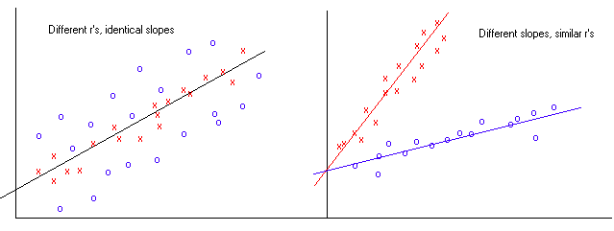
TĚSNOST = jak často je změna v příjmu rodičů asociována se změnou skóre žáka
EFEKT = jak moc se mění skóre žáka v závislosti na příjmu rodičů

Slide 15
REGRESE nám tedy na rozdíl od korelace prozradí, jak velký vliv má příjem rodičů na skóre žáků
SKÓRE MATEMATICKÝCH DOVEDNOSTÍ
0-100
R = 0,68
Zde například odlišné příjmy rodičů vedou k poměrně malým rozdílům ve skóre žáků, nicméně rozdíly jsou systematické – těsnost vztahu je silná.
PŘÍJEM DOMÁCNOSTI RODIČŮ

Slide 16
SKÓRE MATEMATICKÝCH DOVEDNOSTÍ
0-100
R = 0,68
Zde odlišné příjmy rodičů vedou k velmi výrazným rozdílům ve skóre žáků
PŘÍJEM DOMÁCNOSTI RODIČŮ

Slide 17
Zároveň regrese umožňuje predikovat...
AHOJ, JSEM BEDŘICH A JSEM TU NOVÝ...
SKÓRE MATEMATICKÝCH DOVEDNOSTÍ
0-100
PŘÍJEM DOMÁCNOSTI RODIČŮ

Slide 18
Zároveň regrese umožňuje predikovat...
VÍME, ŽE BEDŘICHOVI RODIČE VYDĚLÁVÁJÍ 90.000, ALE NEVÍME JAKÉ MÁ VÝSLEDKY
SKÓRE MATEMATICKÝCH DOVEDNOSTÍ
0-100
PŘÍJEM DOMÁCNOSTI RODIČŮ

Slide 19
Podle hodnoty nezávisle proměnné predikujeme pozici na přímce a z ní odečteme hodnotu závisle proměnné...
Odhad:
85 bodů
BEDŘICH PRAVDĚPODOBNĚ BUDE NÁŠ NOVÝ PREMIANT
SKÓRE MATEMATICKÝCH DOVEDNOSTÍ
0-100
90.000 Kč
PŘÍJEM DOMÁCNOSTI RODIČŮ

Slide 20
VAROVÁNÍ K PŘÍKLADU:
Omluvte prosím stigmatizující a potenciálně stereotypizující charakter přechozího příkladu – děti chudých se neučí o tolik hůře jako děti bohatých
Výsledky z reálných dat PISA 2012
https://www.csicr.cz/Csicr/media/Prilohy/PDF_el._publikace/Mezinárodní%20šetření/PISA_2012_SA.pdf

Slide 21
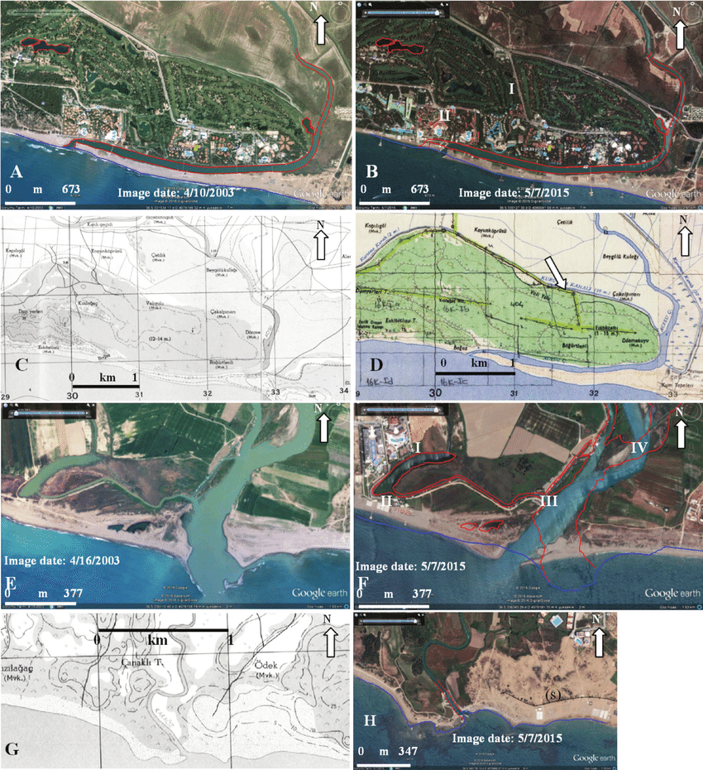
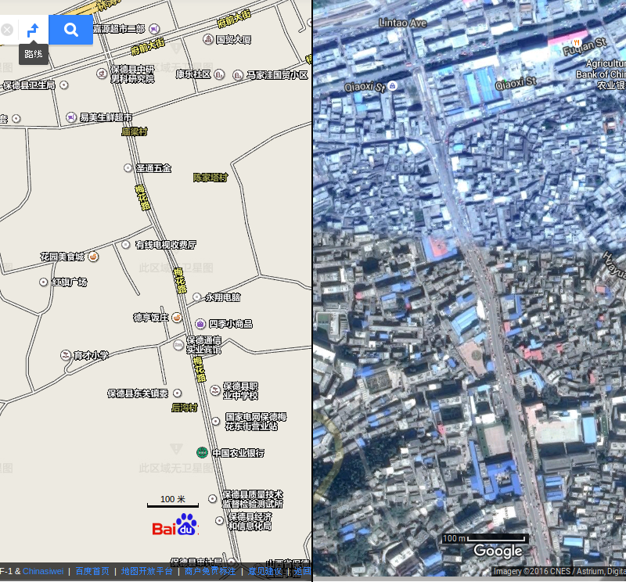
S regresní analýzou opouštíme oblast popisných statistik a vstupujeme na pole modelovaní.
Model je vždy abstrakce - odhlížíme od detailů ve prospěch zachycení důležitého vzorce
Srov.
Letecký snímek vs.
mapa

Slide 22
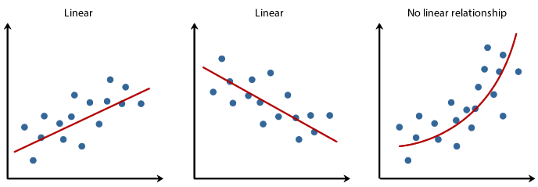
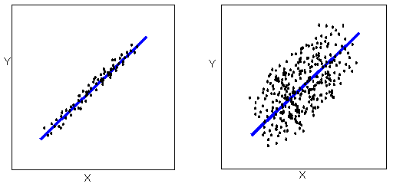
U MODELŮ LZE OBECNĚ UVAŽOVAT O DVOU ASPEKTECH:
PARAMETRY MODELU: co model říká
jaký tvar má souvislost,
jaký je sklon přímky...
Regresní rovnice a její členy
VHODNOST MODELU: jak dobře model reprezentuje data, jak "sedí„
Míry vhodnosti modelu
(nový význam R² – zde
jako míra vhodnosti modelu,
podobně také ANOVA – analýza rozptylu)

Slide 23
Cíl lineární regrese
Sumarizovat vztah mezi dvěma proměnnými ve formě rovnice přímky (neboť předpokládáme lineární, tj. přímkový vztah) prostřednictvím výpočtu regresního koeficientu:
y = a + b*x (Y = b₀ + b₁* X₁)
y …. hodnota závisle proměnné, tu chceme predikovat (outcome)
a …. parametr, který říká, v jakém bodě přímka protíná vertikální osu Y (hodnota Y, když X = 0),
b …. regresní koeficient -- určuje směr přímky, (predictor)
x .… hodnota nezávisle proměnné, slouží k predikci hodnoty y

Slide 24
nejčastěji
y = a + b*x
Vždy ale musí obsahovat dva členy (které se však taky nazývají různě):
Něco, co určuje, kde přímka protíná osu Y – to je nutné pro její umístění v rovině – názvy: konstanta, posunutí, intercept
Něco, co určuje sklon přímky: směrnice, koeficient, slope

Slide 25
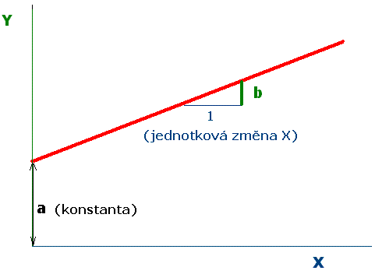
b = Regresní koeficient (slope)
y = a + b * x
a = Konstanta (intercept)

Slide 26
Takže například:
skóre = 15 + 0,005*příjem rodičů
SKÓRE MATEMATICKÝCH DOVEDNOSTÍ
0-100
PŘÍJEM DOMÁCNOSTI RODIČŮ

Slide 27
SKÓRE MATEMATICKÝCH DOVEDNOSTÍ
0-100
Takže například:
Jestliže se příjem domácnosti zvýší o korunu, zvýší se skóre žáka o 0,005 bodu
… jestliže se zvýší o 1000 Kč, zvýší se skóre o 5 bodů
PŘÍJEM DOMÁCNOSTI RODIČŮ

Slide 28
Podmínky pro užití lineární regresní analýzy:
1. Vztah mezi analyzovanými proměnnými musí být lineární,
2. závisle proměnná Y je měřena na intervalové úrovni a nezávisle proměnná X je buď intervalová, nebo dichotomická,
3. obě proměnné by měly být přibližně normálně rozloženy
4. V datech není přítomna heteroskedasticita

